Slide 1

CHUYÊN ĐỀ 6
CHUNG TAY GÌN GIỮ, BẢO TỒN CẢNH QUAN THIÊN NHIÊN

Slide 2


MỤC TIÊU
Đánh giá được thực trạng bảo tồn một số danh lam thắng cảnh ở địa phương
01
Đề xuất và thực hiện được các giải pháp tích cực, sáng tạo trong việc bảo tồn cảnh quan thiên nhiên.
02
Thực hiện được việc tuyên truyền trong cộng đồng về ý nghĩa của cảnh quan thiên nhiên và hành động chung tay giữ gìn cảnh quan thiên nhiên.
03

Slide 3



Slide 4











Trß ch¬i
RUNG CHUÔNG VÀNG

Slide 5
THỂ LỆ CUỘC THI
- Cuộc thi rung chuông vàng sẽ gồm có 10 câu hỏi.
- Các thí sinh sẽ được nghe giai điệu bài hát về một địa danh thắng cảnh của Việt Nam. Các bạn trả lời tên bài hát và địa danh được nói đến ra tờ A4 trong thời gian 30 giây.
- Nếu trả lời đúng thì sẽ tiếp tục ở lại đấu trường để tham gia tiếp cuộc thi. Nếu sai sẽ bị loại và di chuyển ra khỏi đấu trường.
- Thí sinh còn lại cuối cùng sẽ là người xuất sắc nhất. Nếu như trả lời đến câu hỏi cuối cùng sẽ là người dành chiến thắng và được “Rung Chuông Vàng”

Slide 6


Slide 7


Câu 1
Đáp án: Hạ Long biển nhớ
( Quảng Ninh)

Slide 8
Câu 2
Đáp án: Hà Nội trà đá vỉa hè
(Hà Nội)

Slide 9
Câu 3
Đáp án: Hà Giang quê hương tôi
(Hà Giang)

Slide 10
Câu 4
Đáp án: Trở lại Huế xưa (Huế)

Slide 11
Câu 5
Đáp án: Tình ca Tây Nguyên
( Tây Nguyên)

Slide 12
Câu 6
Đáp án: Mùa xuân trên TP HCM
( Hồ Chí Minh)

Slide 13
Câu 7
Đáp án: Gần lắm Trường Sa ơi
( Đảo Trường Sa)

Slide 14





HOẠT ĐỘNG 1:
TÌM HIỂU CÁC GIẢI PHÁP TÍCH CỰC, SÁNG TẠO TRONG VIỆC BẢO TỒN CẢNH QUAN THIÊN NHIÊN

Slide 15






1. Chia sẻ về những giải pháp tích cực, sáng tạo trong việc bảo tồn cảnh quan thiên nhiên
Em đã chia sẻ những giải pháp tích cực, sáng tạo trong bảo tồn cảnh quan thiên nhiên em đã biệt hoặc đã tham gia thực hiện?

Slide 16






Những giải pháp tích cực, sáng tạo trong bảo tồn cảnh quan thiên nhiên
Không sử dụng các đồ dùng có nguồn gốc động vật quý hiếm hoặc chất không thân thiện với môi trường như cốc nhựa 1 lần, túi nilon…

Slide 17
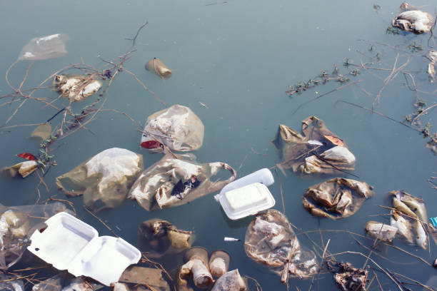

Những giải pháp tích cực, sáng tạo trong bảo tồn cảnh quan thiên nhiên
Không vất rác bừa bãi xuống ao, hồ, sông, biển, nơi công cộng

Slide 18

Những giải pháp tích cực, sáng tạo trong bảo tồn cảnh quan thiên nhiên
Tích cực tham gia trồng cây, gây rừng và chăm sóc cây

Slide 19
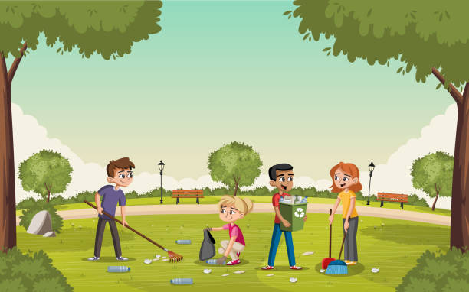
Những giải pháp tích cực, sáng tạo trong bảo tồn cảnh quan thiên nhiên
Thu gom rác thải, làm sạch môi trường ở nơi công cộng

Slide 20
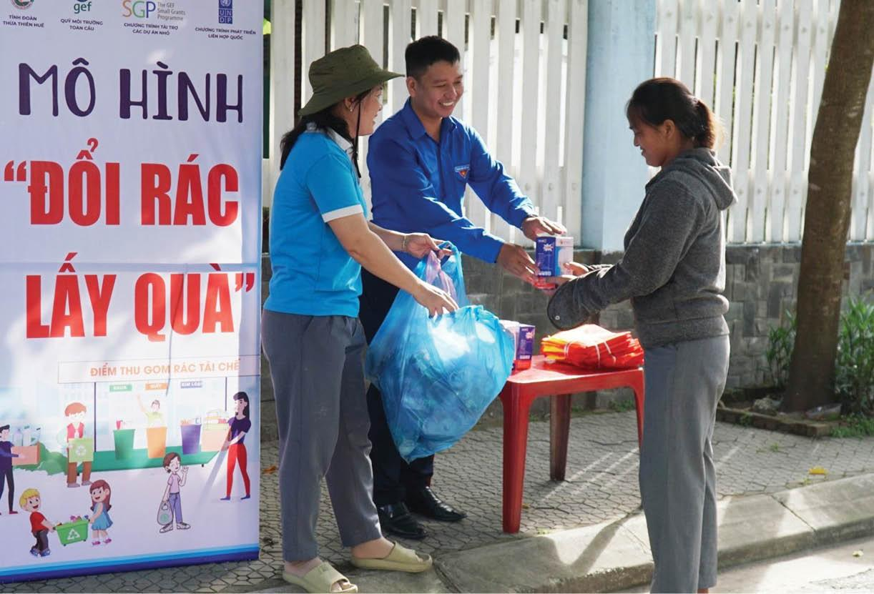
Những giải pháp tích cực, sáng tạo trong bảo tồn cảnh quan thiên nhiên
Tích cực tham tuyên truyền mọi người không xả rác bừa bãi ở nơi công cộng

Slide 21
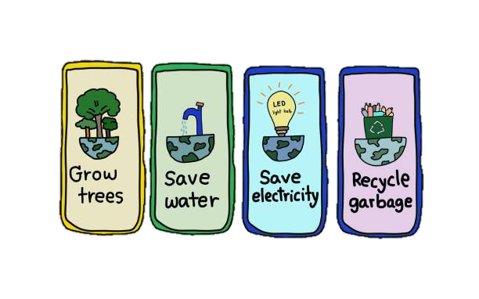
Những giải pháp tích cực, sáng tạo trong bảo tồn cảnh quan thiên nhiên
Sử dụng hợp lí các nguồn tài nguyên như nước, điện, gas, động, thực vật…

Slide 22

2.Thảo luận xác định các giải pháp tích cực, sáng tạo trong việc bảo tồn cảnh quan thiên nhiên.

Slide 23

Nhiệm vụ: HS thảo luận theo nhóm 2 bàn một, xác định các giải pháp tích cực, sáng tạo trong cảnh quan thiên nhiên.
Các nhóm thảo luận viết kết quả ra giấy A0, sau 5 phút trưng bày và các nhóm khác nhận xét chéo.

Slide 24

HỌC SINH TRƯNG BÀY, NHẬN XÉT

Slide 25
2.Thảo luận xác định các giải pháp tích cực, sáng tạo trong việc bảo tồn cảnh quan thiên nhiên.
- Tuyên truyền nâng cao nhận thức cho người dân trong cộng đồng về trách nhiệm tham gia giữ gìn, bảo vệ cảnh quan.
- Phát triển du lịch gắn liền với việc bảo tồn cảnh quan; không phát triển du lịch một cách ồ ạt, thiếu kiểm soát, không bền vững.
- Tăng chế tài xử phạt những hành vi gây tổn hại đến cảnh quan.
- Phát động các phong trào, chiến dịch bảo tồn cảnh quan.
- Tăng cường việc kiểm tra, giám sát việc thực hiện các qui định, luật pháp về bảo tồn cảnh quan thiên nhiên.
-Tổ chức các cuộc thi đề xuất các giải pháp bảo tồn cảnh quan thiên nhiên.

Slide 26
BT 1/ SBT
Liệt kê 6 giải pháp tích cực, sáng tạo để bảo vệ cảnh quan thiên nhiên:
-……………………………………………………………….
…………………………………………………………….
……………………………………………………………..
…………………………………………………………...
…………………………………………………………….
…………………………………………………………....

Slide 27
